Slide 1

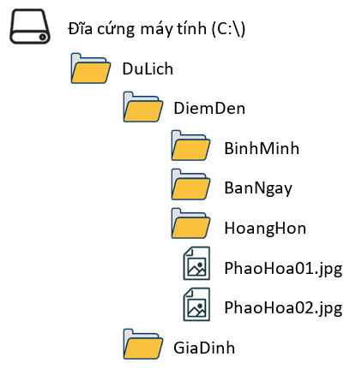
BÀI
QUẢN LÍ DỮ LIỆU TRONG MÁY TÍNH
3

Slide 2
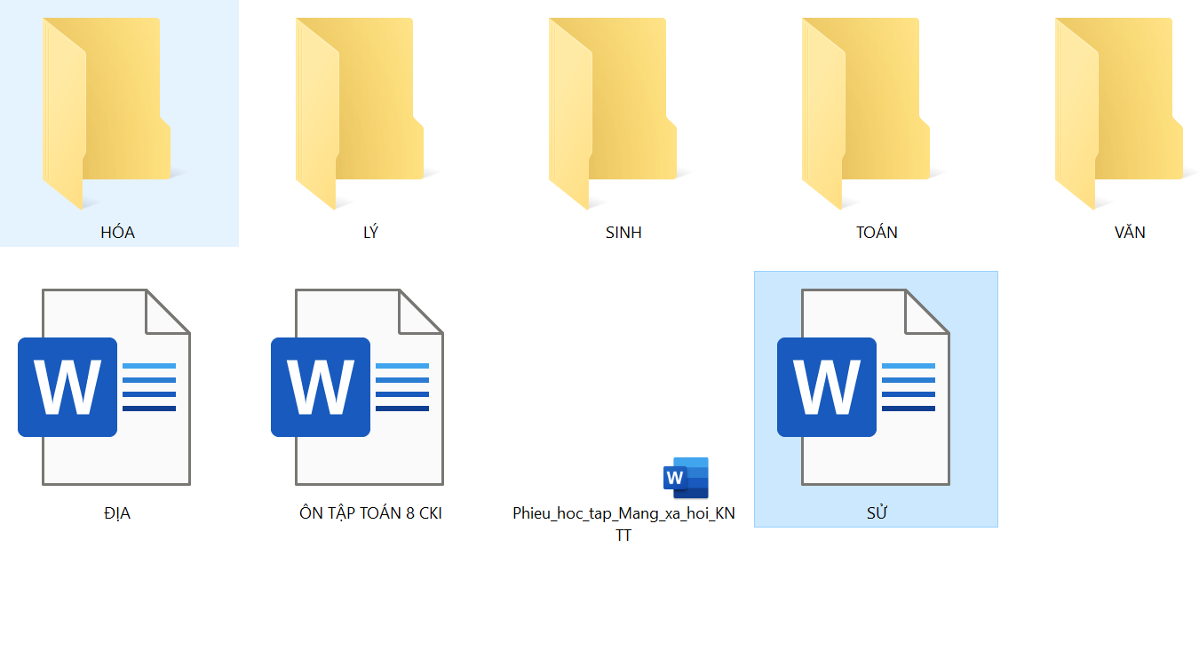
Hãy tìm thư mục Văn trong hình ảnh dưới đây?

Slide 3
1. TÊN TỆP VÀ THƯ MỤC TRONG MÁY TÍNH

Slide 4

Khi làm bài tập dự án, số lượng tệp và thư mục có thể tăng lên nhanh chóng. Nếu chúng không được tổ chức lưu trữ tốt, em có thể mất nhiều thời gian để tìm kiếm. Trước khi lưu trữ, dữ liệu cần được phân loại để việc lưu trữ có trật tự, giúp cho việc tìm kiếm dữ liệu nhanh hơn.
Nên đặt tên tệp và thư mục đơn giản, dễ hiểu, nhất là khi em đang làm việc trong một dự án nhóm, để mọi thành viên trong nhóm đều có thể dễ dàng tìm thấy những gì họ cần.

Slide 5
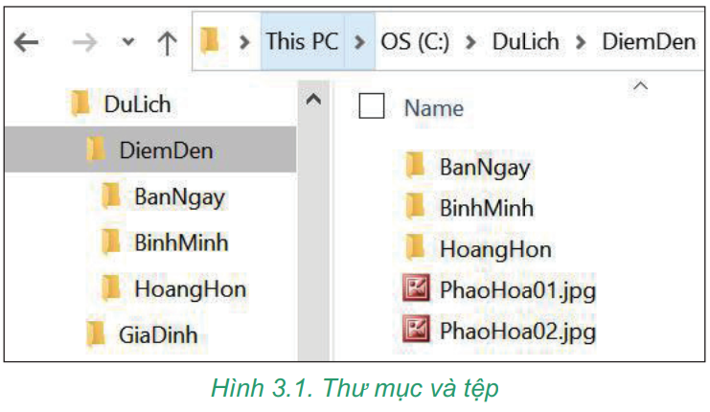
Notes:
Hình 3.1 là ví dụ về một cách đặt tên tệp, thư mục và thư mục con khá hợp lí, vì nó cho em biết trong đó chứa những gì.

Slide 6
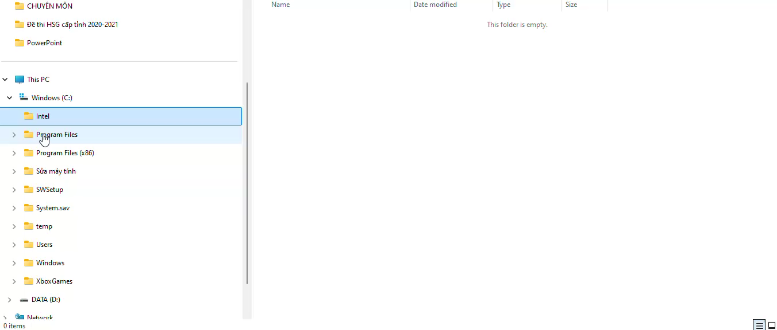
Notes:
Các chương trình máy tính cũng được lưu trữ dưới dạng tệp giống như tệp dữ liệu.
Trong hệ điều hành Windows, chúng thường có phần mở rộng .exe, .com, bat, msi.
Không nên xoá hay di chuyển những tệp này nếu không có lí do xác đáng vì chúng có thể cần thiết với một số hoạt động của máy tính.

Slide 7
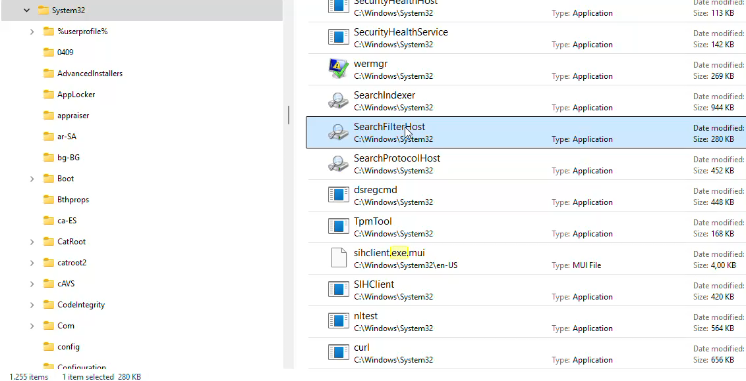
Notes:
Chương trình máy tính được lưu trữ trên thiết bị nhớ giống như một tệp dữ liệu. Tệp chương trình máy tính trong hệ điều hành Windows thường có phần mở rộng .exe,.bat, .msi.

Slide 8
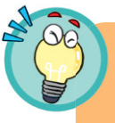

Tên tệp và thư mục cần được đặt sao cho dễ nhớ, cho ta biết trong đó chứa gì. Điều đó sẽ giúp cho công việc thuận lợi hơn.
Chương trình máy tính được lưu trữ trên thiết bị nhớ giống như một tệp dữ liệu. Tệp chương trình máy tính trong hệ điều hành Windows thường có phần mở rộng .exe,.bat, .msi.

Slide 9


1. Để việc tìm kiếm dữ liệu trong máy tính được dễ dàng và nhanh chóng, khi đặt tên thư mục và tệp em nên:
A. Đặt tên theo ý thích như tên người thân hay tên thú cưng.
B. Đặt tên sao cho dễ nhớ và để biết trong đó chứa gì.
C. Đặt tên giống như trong ví dụ của sách giáo khoa.
D. Đặt tên tuỳ ý, không cần theo quy tắc gì.

Slide 10
2. Tệp có phần mở rộng .exe thuộc loại tệp gì?
A. Không có loại tệp này.
B. Tệp chương trình máy tính.
C. Tập dữ liệu của phần mềm Microsoft Word.
D. Tệp dữ liệu video.

Slide 11
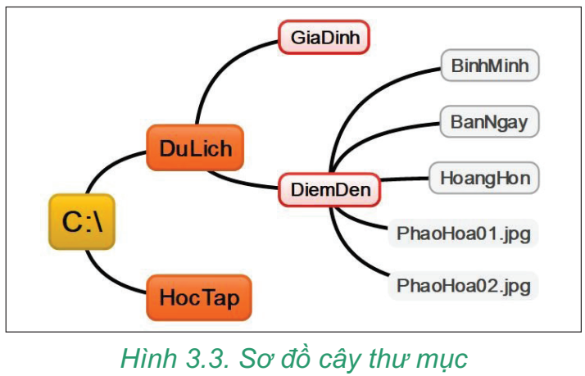
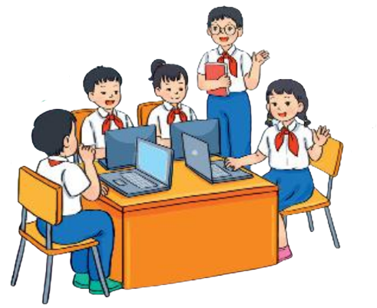
THỰC HÀNH: QUẢN LÝ DỮ LIỆU TRONG MÁY TÍNH
Nhiệm vụ: Em hãy tạo cây thư mục như Hình 3.3 và thực hiện:
- Đổi tên thư mục “HoangHon” thành “ChieuToi”.
- Di chuyển các tệp và thư mục con của thư mục “BinhMinh” sang thư mục “BanNgay”.
- Xoá thư mục “BinhMinh”.

Slide 12
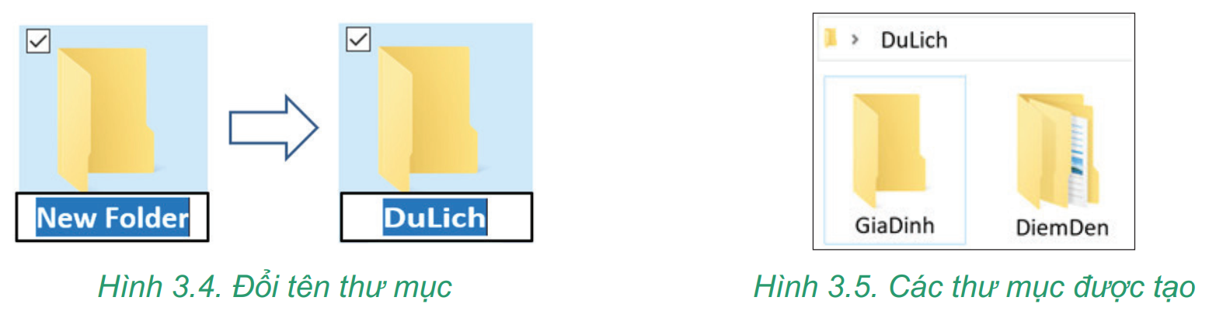
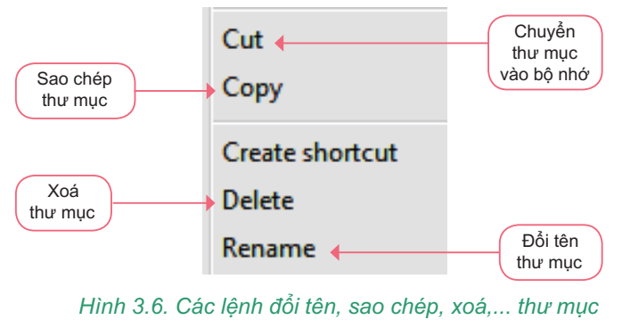
a) Tạo thư mục
- Trên màn hình nền, nháy nút phải chuột, chọn New Folder.
b) Đổi tên, di chuyển, sao chép, xoá thư mục và tệp
- Việc đổi tên một thư mục được thực hiện bằng cách nháy nút phải chuột vào thư mục đó và chọn Rename.
- Di chuyển một tệp hay một thư mục có thể được thực hiện bằng lệnh Cut và Paste.
- Nháy nút phải chuột vào thư mục “BinhMinh” và chọn Delete để xoá thư mục đó. Thực hiện tương tự để đổi tên, di chuyển, xoá tệp.

Slide 13

2. CÁC BIỆN PHÁP BẢO VỆ DỮ LIỆU
Tình huống: Minh làm xong bài thuyết trình môn Tin học nhưng chỉ lưu trong máy tính ở nhà. Một hôm máy bị lỗi, không mở được file. Minh không còn bản sao nào khác.
Câu hỏi: Minh đã mắc lỗi gì khi lưu trữ dữ liệu?
Nếu là Minh, em sẽ làm gì để tránh mất dữ liệu?

Slide 14
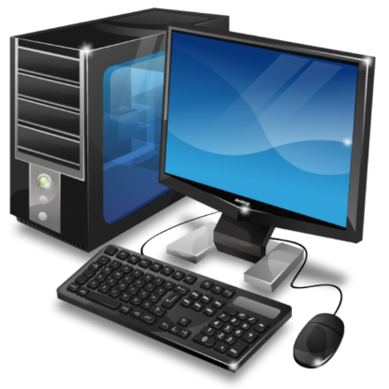
Hoạt động 2
Bảo vệ dữ liệu
Máy tính của em có nhiều dữ liệu quan trọng. Em muốn bảo vệ dữ liệu trong máy tính của mình thì:
a) Em sẽ chọn cách bảo vệ dữ liệu nào?
b) Tại sao em chọn cách đó?

Slide 15
MỘT SỐ BIỆN PHÁP CHÍNH ĐỂ BẢO VỆ DỮ LIỆU
a) Sao lưu dữ liệu
- Sao lưu cục bộ.
- Sao lưu từ xa.
 Sao lưu cục bộ là bản sao được đặt trên cùng máy tính chứa bản gốc hoặc trên các thiết bị lưu trữ như ổ cứng ngoài, USB,... Cách sao lưu này hữu ích vì có thể phục hồi nhanh chóng. Tuy nhiên, nếu xảy ra những rủi ro cho thiết bị lưu trữ hoặc máy tính bị thất lạc, bản sao lưu sẽ bị mất theo bản gốc. Kết quả là dữ liệu không thể khôi phục được.
Sao lưu dữ liệu là tạo ra bản sao các tệp và thư mục rồi lưu chúng lên một thiết bị lưu trữ. Thiết bị lưu trữ đó cho phép em khôi phục lại dữ liệu nếu có điều gì đó xảy ra với bản gốc.
 Sao lưu từ xa là bản sao được đặt bên ngoài máy tính chứa bản gốc. Bản sao có thể lưu ở một máy tính khác, hoặc đưa lên Internet nhờ công nghệ đám mây. Nếu máy tính bị hỏng thì bản sao lưu vẫn an toàn.

Slide 16
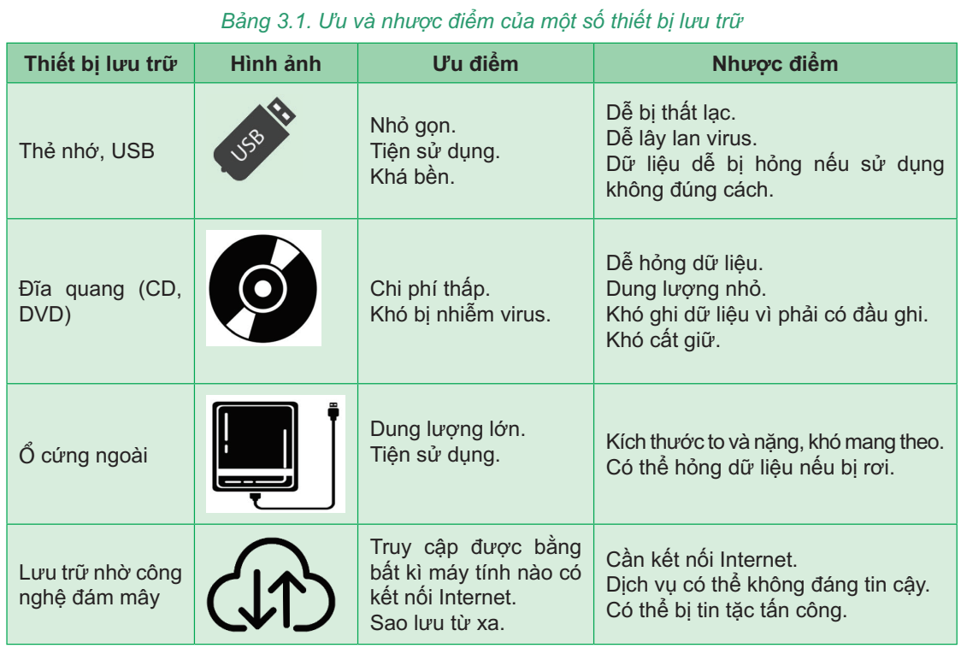

Slide 17
MỘT SỐ BIỆN PHÁP CHÍNH ĐỂ BẢO VỆ DỮ LIỆU
a) Sao lưu dữ liệu
- Sao lưu cục bộ.
- Sao lưu từ xa.
b) Tài khoản người sử dụng và mật khẩu
c) Phần mềm chống virus
Để bảo vệ dữ liệu, tránh bị người khác truy cập trái phép, em nên đặt mật khẩu cho tài khoản của mình trên máy tính.
Có những phần mềm độc hại có thể làm hỏng dữ liệu và các chương trình trong máy tính. Phần mềm độc hại có nhiều loại khác nhau như virus, sâu, phần mềm gián điệp,... Phần mềm chống virus được thiết kế để phát hiện và diệt virus; phát hiện và chặn các cuộc tấn công từ phần mềm độc hại.

Slide 18

MỘT SỐ BIỆN PHÁP CHÍNH ĐỂ BẢO VỆ DỮ LIỆU
a) Sao lưu dữ liệu
- Sao lưu cục bộ.
- Sao lưu từ xa.
b) Tài khoản người sử dụng và mật khẩu
c) Phần mềm chống virus

Slide 19
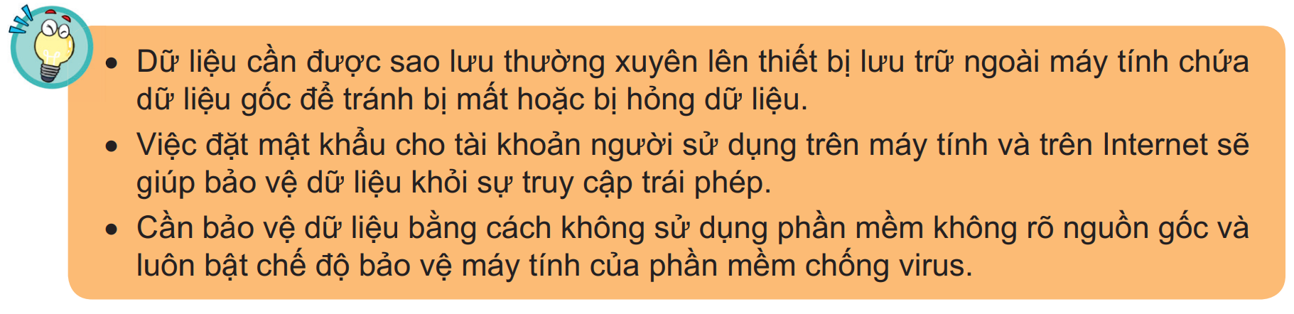

Slide 20

1. Mật khẩu nào sau đây là mạnh nhất?
12345678. B. AnMinhKhoa.
C. matkhau. D. 2n#M1nhKhoa.
2. Hãy chọn những phát biểu sai?
A. Lưu trữ bằng công nghệ đám mây tránh được rơi, mất, hỏng dữ liệu.
B. Lưu trữ bằng đĩa CD cần phải có đầu ghi đĩa nhưng dung lượng rất lớn.
C. Lưu trữ bằng đĩa cứng ngoài vừa nhỏ gọn vừa có dung lượng lớn.
D. Lưu trữ bằng thẻ nhớ, USB dễ bị rơi, mất dữ liệu nhưng thuận tiện.

Slide 21


LUYỆN TẬP
Hình thức: Làm việc nhóm (4 HS) – Phiếu học tập
Thời gian: 5 phút

Slide 22
TRÂN TRỌNG CẢM ƠN!

